Slide 1
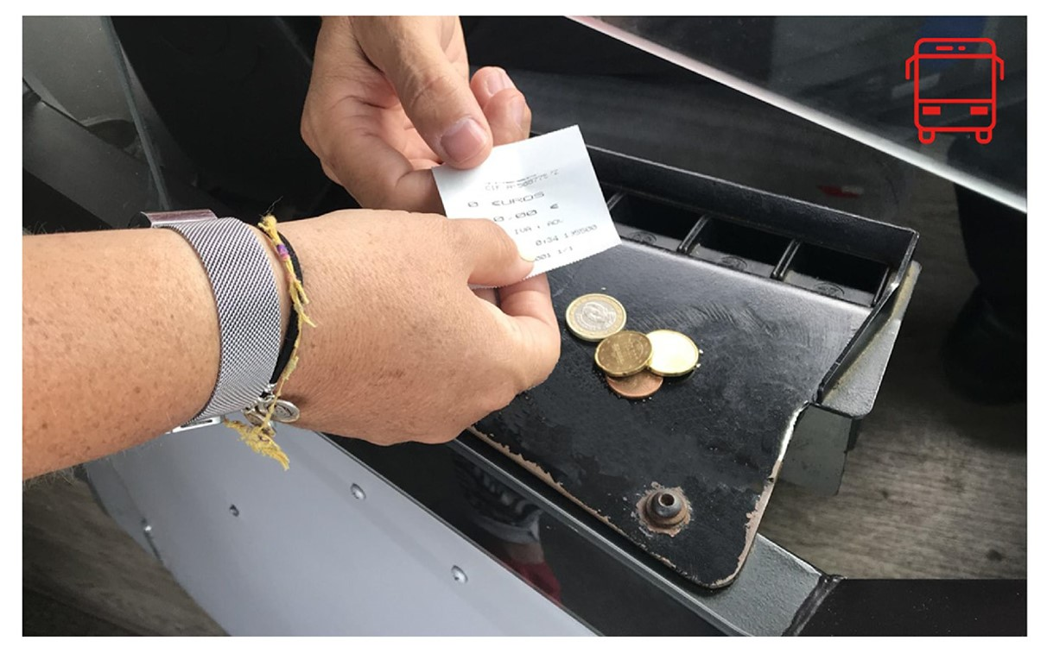
GUÍA PARA VIAJAR
EN AUTOBÚS CON BILLETE SENCILLO
Notes:
1

Slide 2
Instrucciones de uso
ESTA GUÍA TE SERVIRÁ PARA VIAJAR EN AUTOBÚS CON BILLETE SENCILLO DE MANERA MÁS AUTÓNOMA Y SEGURA. QUIZÁS TENGAS QUE UTILIZARLA CON LA AYUDA DE UNA PERSONA DE APOYO.
ESTA GUÍA ESTÁ EN FORMATO EDITABLE PARA QUE LA ADAPTES A TUS NECESIDADES. PUEDES CAMBIARLA, REDUCIRLA O AMPLIARLA.
PUEDES IMPRIMIR TODA LA GUÍA O SOLO UNA PARTE Y LLEVARLA CONTIGO DURANTE EL VIAJE EN AUTOBÚS. TAMBIÉN PUEDES LLEVAR LA GUÍA EN LA PANTALLA DEL MÓVIL O TABLETA.
2
Notes:
2

Slide 3


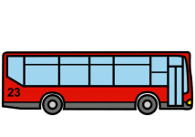

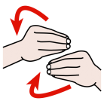
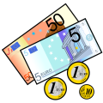
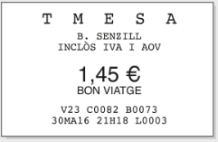




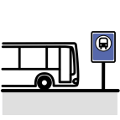

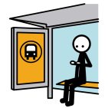

HOY IRÉ EN AUTOBÚS.
PREPARO EL DINERO PARA EL BILLETE: 1 EURO Y 45 CÉNTIMOS.
VOY A LA PARADA DEL AUTOBÚS.
EN LA PARADA ESPERO EL AUTOBÚS SENTADO O DE PIE.
3

Slide 4

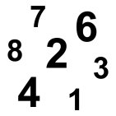
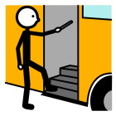


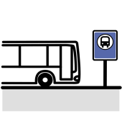

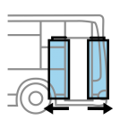

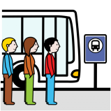
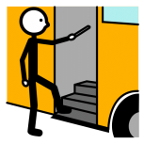
MIRO EL NÚMERO DE AUTOBÚS AL QUE HE DE SUBIR.
CUANDO VEO EL AUTOBÚS LEVANTO EL BRAZO PARA QUE PARE.
EL AUTOBÚS SE PARA Y ABRE LAS PUERTAS.
LAS PERSONAS POR ORDEN SUBIMOS AL AUTOBÚS.
4

Slide 5

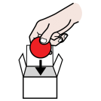
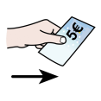

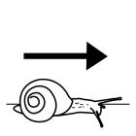

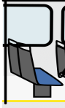


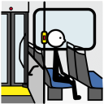
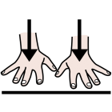
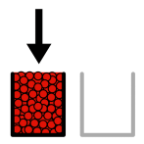

EN EL AUTOBÚS COMPRO EL BILLETE AL CONDUCTOR/RA Y LO GUARDO.
CAMINO DESPACIO DENTRO DEL AUTOBÚS.
MIRO LOS ASIENTOS DEL AUTOBÚS.
SI HAY ASIENTOS LIBRES PUEDO SENTARME.
SI LOS ASIENTOS ESTÁN LLENOS ME QUEDO DE PIE COGIDO A LA BARRA.
5

Slide 6






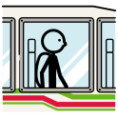


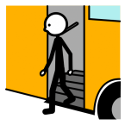
EN EL AUTOBÚS ESTOY TRANQUILO.
EN EL AUTOBÚS PODEMOS ESCUCHAR MÚSICA CON CASCOS,
LEER, MIRAR POR LA VENTANA, MIRAR EL MÓVIL.
EN EL AUTOBÚS MIRO LA PARADA DONDE TENGO QUE BAJAR.
6

Slide 7


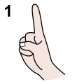
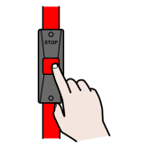
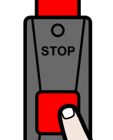
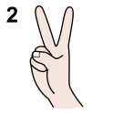
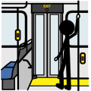

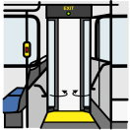
CUANDO EL AUTOBÚS SE ACERCA A MI PARADA
PRIMERO PULSO EL BOTÓN DE STOP.
SEGUNDO ESPERO CERCA DE LA PUERTA.
EL AUTOBÚS SE PARA EN LA PARADA Y ABRE LAS PUERTAS.
7

Slide 8
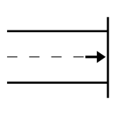
BAJO DEL AUTOBÚS DESPACIO Y TRANQUILO.
YO HE LLEGADO AL DESTINO.
8

Slide 9




ESTE DOSIER HA SIDO CREADO POR
CON LA COLABORACIÓN DE
CON LA PARTICIPACIÓN DE
Los símbolos pictográficos utilizados son propiedad del Gobierno de Aragón y han sido creados por Sergio Palao para ARASAAC (http://www.arasaac.org), que los distribuye bajo Licencia Creative Commons BY-NC-SA.
9

